Slide 1


Студенческий
Стартап
Cutter - браузерное расширение, сокращающее видео.
Бохонко Михаил Александрович
V очередь
Cutter
Бохонко Михаил Александрович

Slide 2
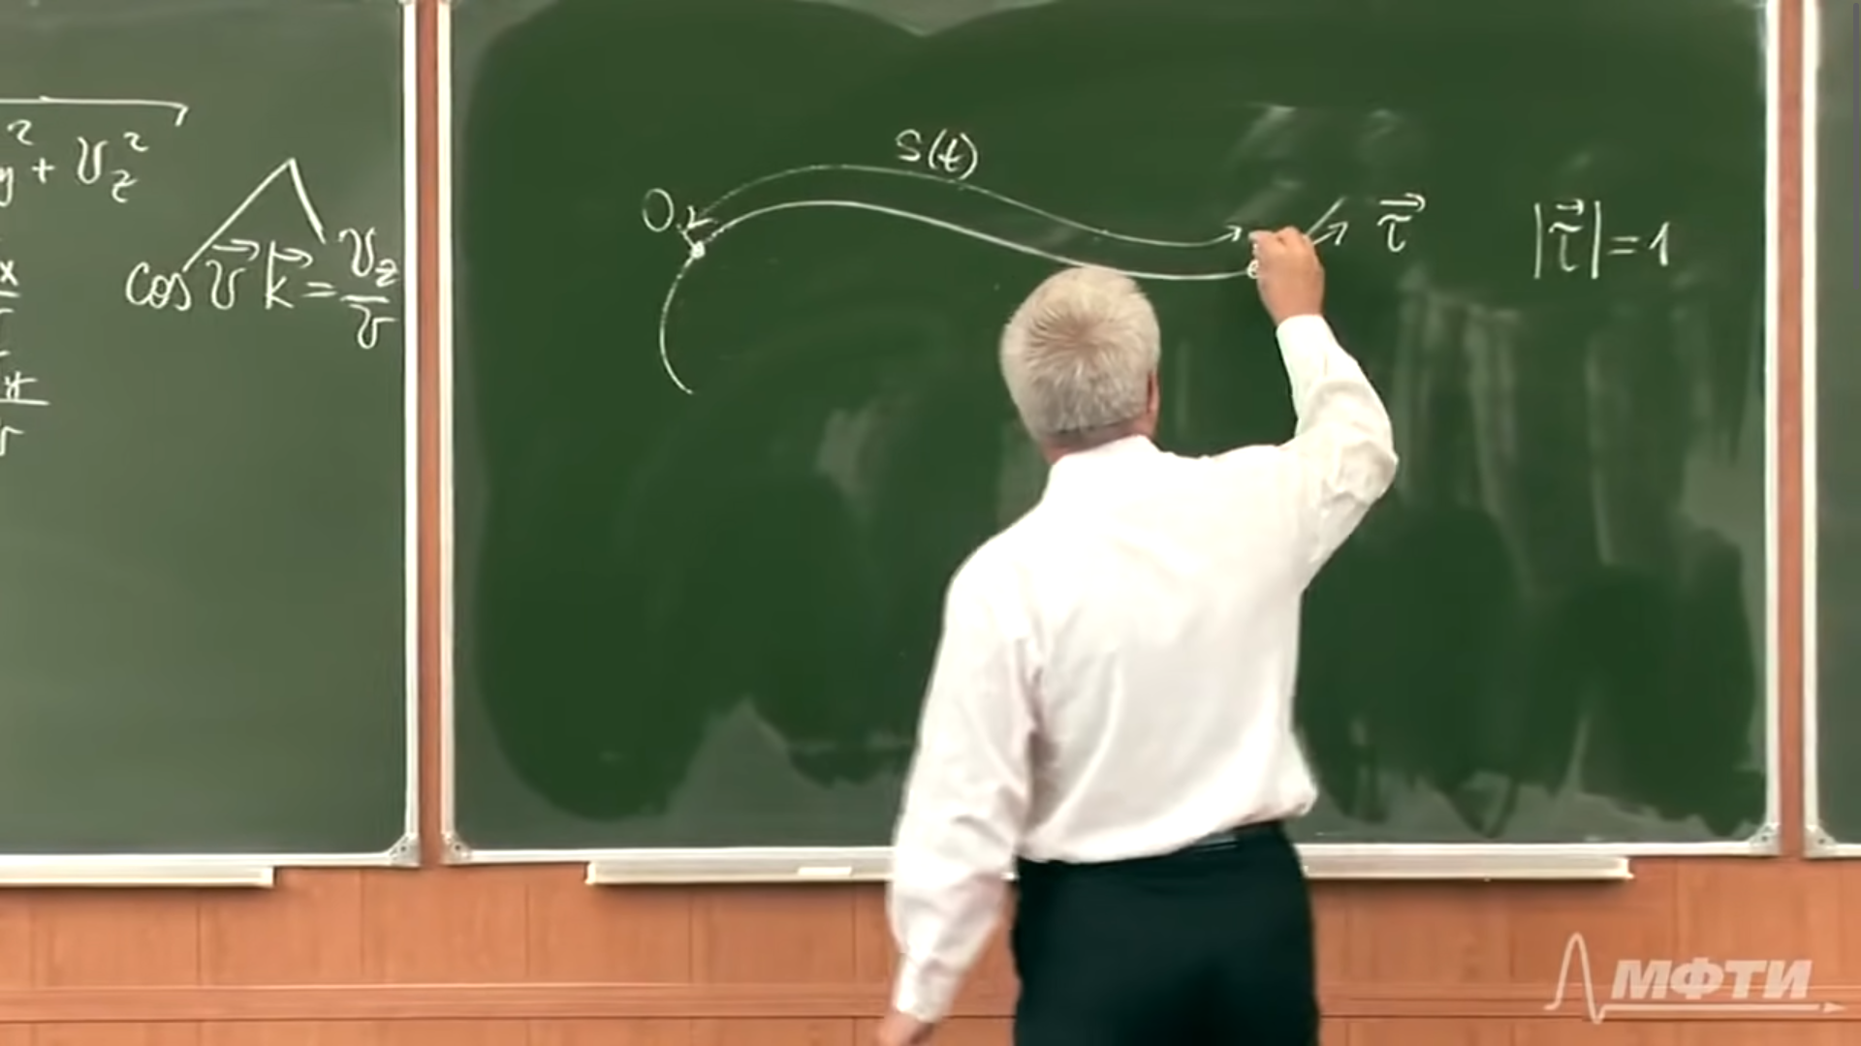
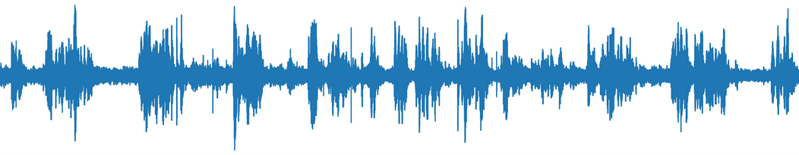


Проблема
Вступление
Паузы
Говорит медленно
Стирает доску

Slide 3
О продукте
Область применения продукта "Cutter"
Образование: Студенты и учащиеся могут использовать расширение для ускорения просмотра учебных материалов и лекций.
Профессиональное развитие: Специалисты различных отраслей могут экономить время при просмотре обучающих видео.
Личное обучение и саморазвитие: Подходит для самообразования через онлайн-платформы, оптимизируя время и повышая качество усваиваемого контента.
Описание конечного продукта "Cutter"
"Cutter" — это веб-сервис в виде браузерного расширения, оптимизирующий процесс потребления видеоконтента. Продукт использует алгоритмы машинного обучения для распознавания и удаления неинформативных фрагментов видео и медленной речи, позволяя пользователям настраивать параметры обработки через простой и интуитивный пользовательский интерфейс.
Проблема, которую решает продукт "Cutter"
Продукт решает проблему избыточности и неэффективности видеоконтента, сокращая время на просмотр образовательных и профессиональных материалов за счёт автоматического удаления неинформативных участков, таких как паузы и слова-паразиты. Это повышает концентрацию и эффективность усвоения информации, экономя ценное время пользователей.

Slide 4
Технологичность стартап-проекта
Имеющийся задел для реализации проекта
На данный момент разработаны и протестированы базовые алгоритмы для обнаружения и вырезания пауз и слов-паразитов. Проект имеет положительные отзывы от первых тестировщиков и базовую версию серверной части, что обеспечивает начальную платформу для дальнейших улучшений.
Преимущества выбранного технического решения
Масштабируемость: С использованием облачных технологий и контейнеризации (Docker, Kubernetes), система готова к быстрому масштабированию и обслуживанию большого количества пользователей.
Простота использования: Пользовательский интерфейс в формате расширения для браузера делает продукт доступным без специальных настроек или дополнительного программного обеспечения.
Безопасность: Использование HTTPS для обеспечения безопасности данных и конфиденциальности пользователей.
Техническое решение и инновационность проекта "Cutter"
"Cutter" интегрирует передовые технологии машинного обучения и нейросетей для анализа видеоконтента в реальном времени. Использование браузерного расширения позволяет обрабатывать видео непосредственно во время просмотра без предварительной загрузки или обработки на стороне пользователя.
Интеллектуальная собственность
Проект включает разработанные алгоритмы машинного обучения, которые могут быть объектом защиты как интеллектуальной собственности, укрепляя технологическое преимущество и конкурентоспособность "Cutter".

Slide 5
Аналоги и конкуренты
Конкурентные преимущества "Cutter"
Интеграция в браузер: Расширение работает с любыми видеохостингами и платформами, делая его универсальным и удобным в использовании.
Интеллектуальная обработка: Отличается способностью не только удалять паузы, но и ускорять медленные сегменты речи, устраняя слова-паразиты и неинформативные части, что делает видео короче и содержательнее.
Модель монетизации: Плата за фактически сэкономленное время при просмотре делает использование "Cutter" экономически выгодным
Существующие аналоги
Jump Cutter: Браузерное расширение, которое автоматически удаляет тишину в видео. Использует базовые алгоритмы детекции тишины без распознавания речи, что может снижать комфортность просмотра.
Recut, SavvyCut: Онлайн-видеоредакторы, предназначенные для удаления тишины из видео с использованием машинного обучения, нацеленные на создателей контента.
Востребованность продукта
Рост онлайн-образования: С ростом объема цифрового контента и значимости времени "Cutter" находит применение в образовательных и профессиональных целях, где необходимо эффективно использовать каждую минуту.
Повышение эффективности обучения: Студенты и профессионалы могут ускорять обучающие материалы без потери качества содержания.
Рыночный потенциал: С учетом трендов на самообразование и удаленное обучение, спрос на инструменты ускорения потребления контента усиливается.

Slide 6
Рынок и потребитель
Область применения продукта "Cutter"
Образование: Ускорение просмотра образовательных материалов и лекций для студентов и учащихся, что позволяет усваивать больше информации в короткие сроки.
Профессиональное развитие: Использование расширения профессионалами для экономии времени на обучающих видео, способствует более быстрому и эффективному профессиональному росту.
Личное обучение и саморазвитие: Оптимизация времени и улучшение качества потребляемого контента для самоучек, использующих онлайн-платформы.
Рынок и сегмент рынка
Общий рынок: Платформы и инструменты для оптимизации медиаконтента, в частности видео.
Сегмент рынка: Индивидуальные пользователи, включая студентов, профессионалов и энтузиастов самообразования, а также образовательные учреждения и компании, заинтересованные в повышении эффективности обучения и саморазвития сотрудников.
Потенциальный потребитель
Студенты и преподаватели: Использование "Cutter" для ускорения аудио и видео лекций.
Профессионалы: Применение расширения для оптимизации времени, затрачиваемого на тренинги и профессиональное обучение.
Самоучки и энтузиасты: Использование в онлайн-курсах и самообразовательных программ, где важна экономия времени и повышение усвоения материала.

Slide 7
План реализации проекта
Ключевая техническая задача
Разработка и интеграция алгоритмов машинного обучения для точного распознавания и автоматического удаления неинформативных частей из видео, включая паузы и слова-паразиты, а также оптимизация скорости речи.
Затраты на реализацию проекта
Разработка расширения: 200,000 рублей (1 месяц работы frontend разработчика).
Разработка серверной части: 300,000 рублей (2 месяца работы backend разработчика).
Алгоритмы машинного обучения: 200,000 рублей (2 месяца работы ML разработчика part-time).
Хостинг и сервера: 300,000 рублей за первые 6 месяцев.
Маркетинг и реклама: 100,000 рублей.
Планы по формированию команды проекта
Формирование команды из специалистов по машинному обучению, веб-разработки, а также DevOps для поддержки инфраструктуры проекта. Вакансии будут размещены на специализированных платформах и профессиональных сетях, включая LinkedIn и GitHub.
Планируемый способ получения дохода
Основной доход планируется получать от оплаты пользователем фактически сэкономленного времени при использовании расширения. Дополнительные доходы предполагается получать от групповых лицензий для образовательных учреждений и корпоративных клиентов.
Ресурсы проекта
Имеющиеся ресурсы: Команда с опытом в IT и обработке естественной речи, базовые алгоритмы, вычислительные ресурсы МФТИ.
Планируемые к привлечению: Дополнительные разработчики (ML, backend, frontend, DevOps), продвинутые серверные решения, бюджет на маркетинг и рекламные кампании.

Slide 8
Квалификация
Бохонко Михаил Александрович
Студент МФТИ 4-ый курс.
Победитель тренинга предпринимательских компетенций
Data-Scientist Sber
Сооснователь IT стартапов: SalesWing, SalesSynergy.
Участник акселератора от МФТИ Физтех.Аэро
Участник акселератора от United Investors

Slide 9

Спасибо
за внимание!
Почта
bokhonko.ma@phystech.edu
Телефон
89167686603
СтС-412321
Бохонко Михаил Александрович

